Slide 1
XXVIII Congresso
INU – Istituto Nazionale di Urbanistica
“Città come motore di sviluppo del Paese”
Salerno, Palazzo di Città, 24-26 ottobre 2013
La rendita fondiaria/immobiliare a Roma: 6 studi di caso
Daniel Modigliani - INU Lazio
Roberto Camagni – Politecnico di Milano

Slide 2
Come finanziare le città (metropolitane)
Crescente attenzione internazionale per la tassazione dei plusvalori da trasformazione urbana, al fine di finanziare investimenti, manutenzione e servizi urbani: UN HABITAT, Banca Mondiale, …
Crescente ricorso (Brasile, Colombia, Argentina, Messico, India, UK…) a:
Cattura di plusvalori creati dall’azione pubblica (land value recapture)
Tassazione della rendita da trasformazione (land value sharing)
“La comunidad parteciparà en las plusvalias que genere la acciòn urbanistica de los entes publicos” (art. 47 della Constituciòn spagnola del 1978).
“Nessun arricchimento senza giusta causa” (molte Costituzioni latino-americane
INU ‘95: “finanziare la città pubblica attraverso i plusvalori creati dalla trasformazione della città privata”.

Slide 3
Ricerca sulla rendita fondiaria a Roma
Ricerca realizzata per la Provincia di Roma (2013):
Definizioni e determinanti della rendita urbana:
metodologia di calcolo e sue applicazioni
all’area metropolitana di Roma
Provinciattiva S.p.A.
CEIS Università di Roma Tor Vergata
Istituto Nazionale di Urbanistica del Lazio
(Daniel Modigliani, Roberto Camagni, Andrea Dongarrà, Marco Tamburini)
Utilizzati diversi metodi di calcolo della rendita, con risultati convergenti, sulla base dello schema di calcolo adottato dal Comune per la valutazione dei progetti (Delibera C.C. di Roma n. 17/2010) e di una ricostruzione di prezzi (valutazioni cautelative) e costi.

Slide 4
Schema di calcolo della rendita
PLUS-
VALORI
Profit (costr)
Interest
Profit (devel)
Extra-Profit (R
Rent

Slide 5
Rendita ottenuta in 3 progetti “virtuosi” a Roma (AdP)
Valori e indici | Bufalotta | Lunghezza | Polo tecnologico
V1 = Costo totale di realizzazione (inclusi profitti del costruttore e del developer) V2 = Utile su area V3 = Valore iniziale dell’area (rendita pura) Vf = Valore finale del costruito | 666,4 272,1 483,7 1.422,2 | 209,6 92,6 164,6 466,7 | 326,6 161,2 286,6 774,4
PL = V2+V3 Plusvalenza complessiva | 755,8 | 257,2 | 447,8
PL/Vf = margine di plusvalore V3/Vf = margine di rendita V2/Vf = margine di utile su area V1/Vf = quota dei costi sul valore fin. Oneri / Vf = quota oneri su valore fin. | 53,1% 34,0% 19,1% 46,9% 6,2% | 55,1% 35,3% 19,9% 44,9% 7,0% | 57,8% 37,0% 20,8% 42,1% 3,0%
Valore agricolo dell’area (15 e/mq) Quota della rendita agricola su valore fin. Margine di rendita (corretto per valore agricolo) su valore finale (V2+V3) / V1 = Tasso di plusvalore complessivo sui costi di realizzazione Tasso di plusvalore, includendo la rendita agricola fra i costi | 49,7 3,5% 30,5% 106% 98% | 9,8 2,1% 33,2% 118% 113% | 10,8 1,4% 35,6% 134% 130%

Slide 6
Rendita ottenuta in 3 progetti in provincia di Roma
Valori e indici | PRINT Frascati | Monterotondo | PI Colleferro
V1 = Costo totale di realizzazione (milioni) V2 = Utile su area V3 = Valore iniziale dell’area (rendita pura) Vf = Valore finale del costruito | 27,1 23,7 42,2 93,1 | 45,3 16,5 29,4 91,3 | 5,9 1,6 2,8 10,4
PL = V2+V3 Plusvalenza complessiva (milioni) | 66,0 | 46,0 | 4,4
PL/Vf = margine di plusvalore V3/Vf = margine di rendita V2/Vf = margine di utile su area V1/Vf = quota dei costi sul valore finale di cui: quota oneri su valore finale | 70,8% 45,3% 25,5% 29,2% 4,0% | 50,4% 32,2% 18,1% 49,6% 5,6% | 42,5% 27,2% 15,3% 57,5% 5,1%
(V2+V3)corr./V1 = Tasso di plusvalore complessivo sui costi di realizzazione | 243% | 101% | 75%

Slide 7
Alcune comparazioni sul livello degli oneri
Oneri per mq di slp (residenziale):
Italia (oneri di urbanizzazione): Bologna Euro 98 Milano Euro 244
Firenze Euro 480
Francia (taxe d’aménagement): Ile-de-France Euro 748
fuori Ile-de-France Euro 660
Quota oneri sul valore del costruito: Monaco di Baviera 30-32%
Milano 5-8%
Roma 3-7%
Africa (nera) 0

Slide 8
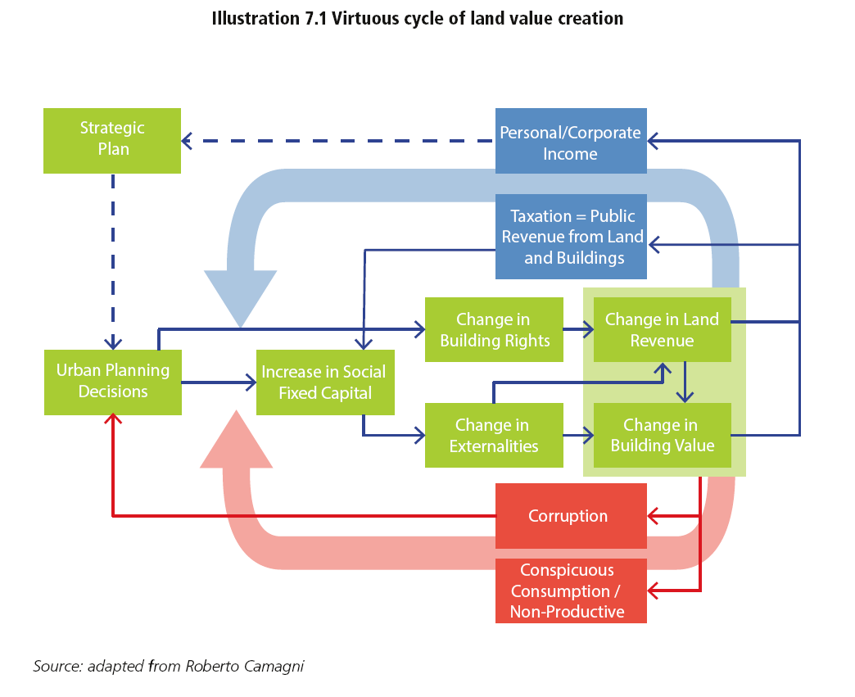
Strategia virtuosa secondo UN HABITAT (2013)
Source: UN Habitat, Urban planning for city leaders, 2013

Slide 9
Considerazioni finali
La cattura di rendite e plusvalori da trasformazione attraverso oneri ed extra-oneri di negoziazione è colpevolmente limitatissima nel nostro paese, e, cosa nota, copre a stento i costi vivi delle urbanizzazioni.
Così pure è limitatissima la tassazione nazionale sui capital gain immobiliari.
Siamo di fronte a una situazione insostenibile:
Economicamente: sotto-capitalizzazione delle nostre città
Socialmente: si scarica il finanziamento dei Comuni sulle famiglie: IMU!
Moralmente: si premiano le rendite (per eccellenza!)
C’è oggi un compito fondamentale di chiarimento e decisione:
per la cultura territorialista – urbanistica – estimativa
e soprattutto per la politica: nazionale, regionale, comunale:
incosciente? incompetente? o “benevola”?

Slide 10
GRAZIE!
GRAZIE per l’ATTENZIONE!

